Slide 1
LPES015
LPES015
Merja Kalaja
Pilatesharjoitus

Slide 2
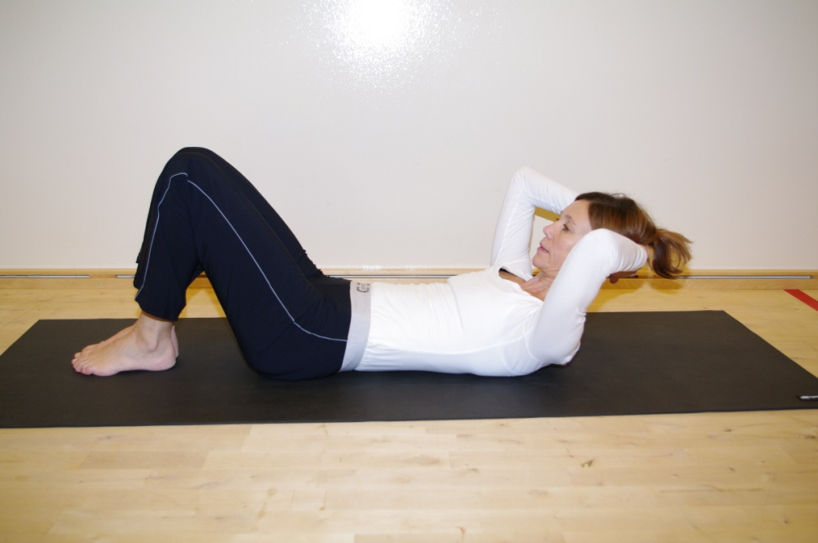
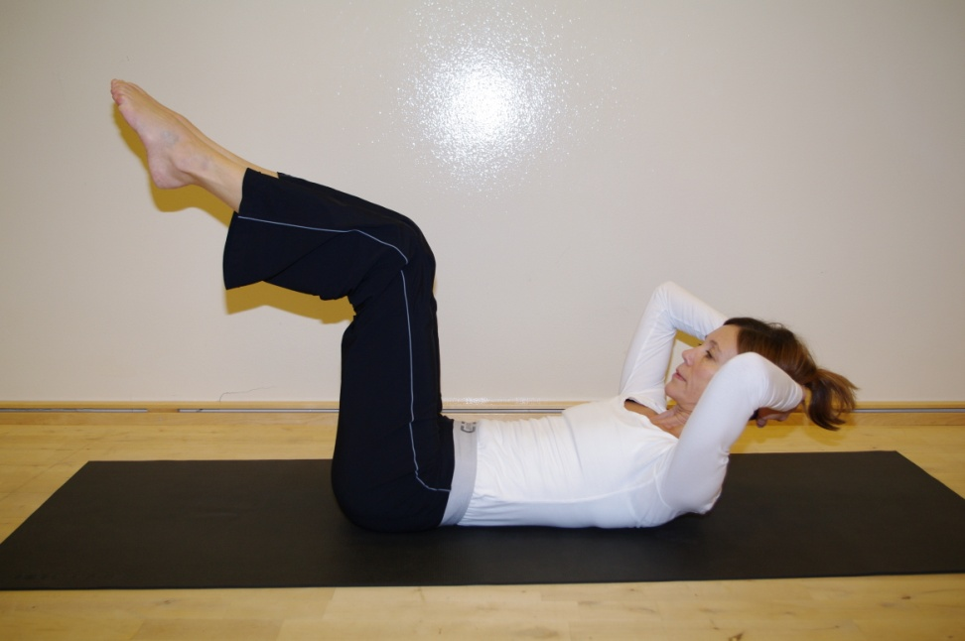
AbPrep (Vatsan valmistelu)

Slide 3
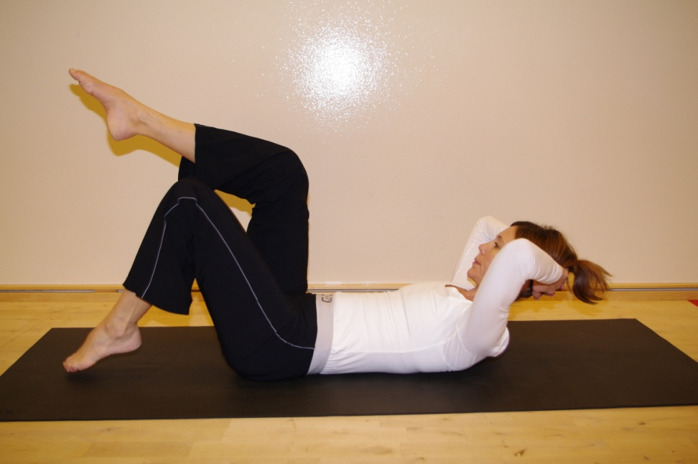
Jalka mukaan
Lantion neutraaliasennon hallinta, vyötärö pitkänä lantio ei ”tilttaa” sivulle

Slide 4
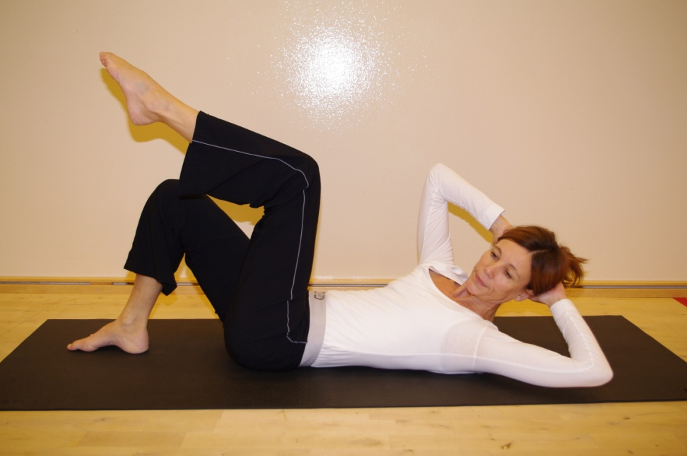
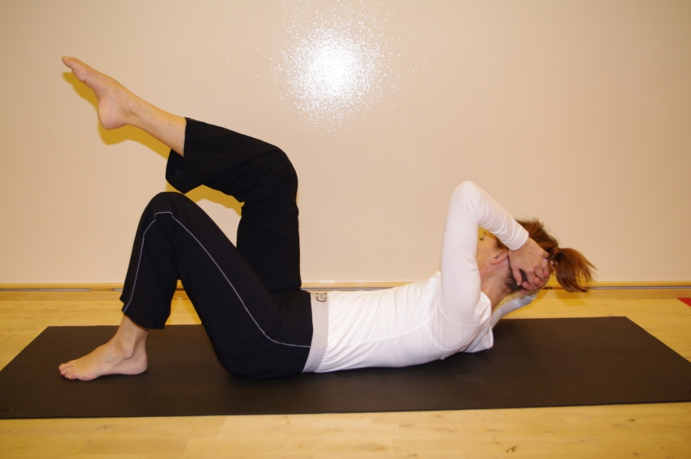
Kiertäen: Criss Cross

Slide 5
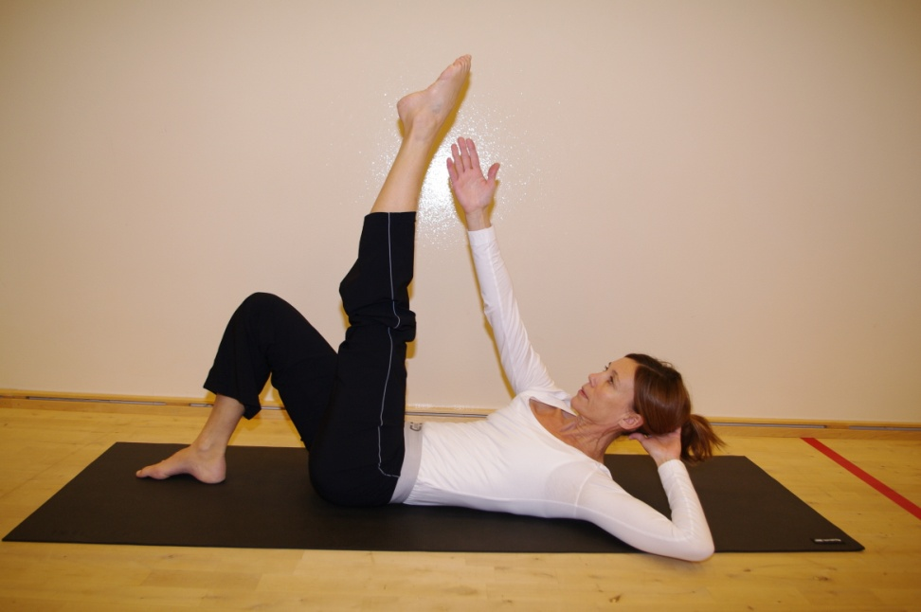
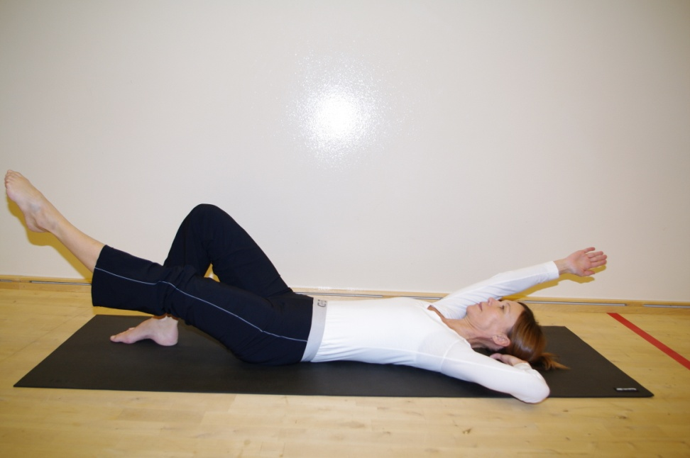
Criss cross variaatio
Nousu UH –pidennys alas SH

Slide 6
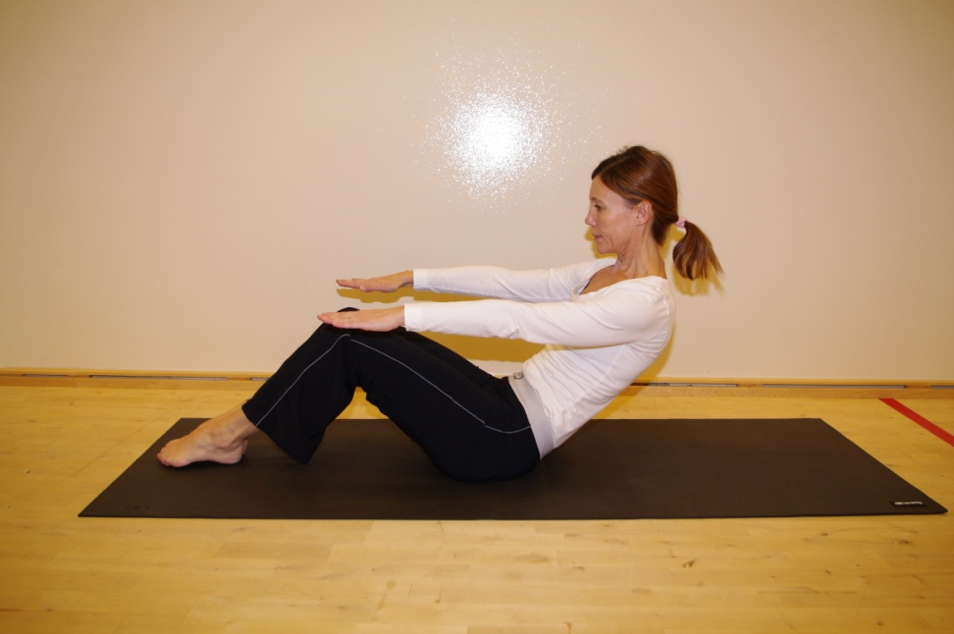
Roll Up (ylös keriminen)
Nikama nikamalta selän tasaista kaarta säilyttäen
Ristiluu alustassa (lantio ei käänny)
Rintakehä avoin, hartiat rentoina niska pitkänä, katse polviin

Slide 7
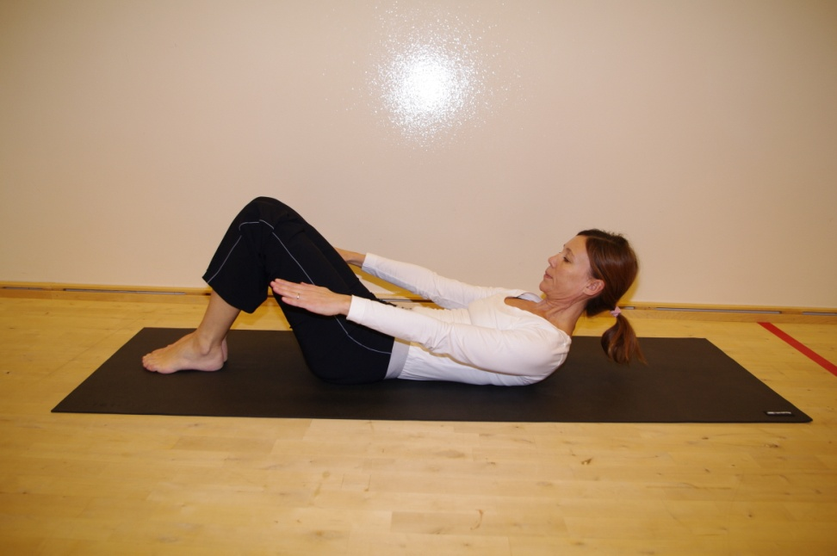
Roll Up
SH
UH

Slide 8
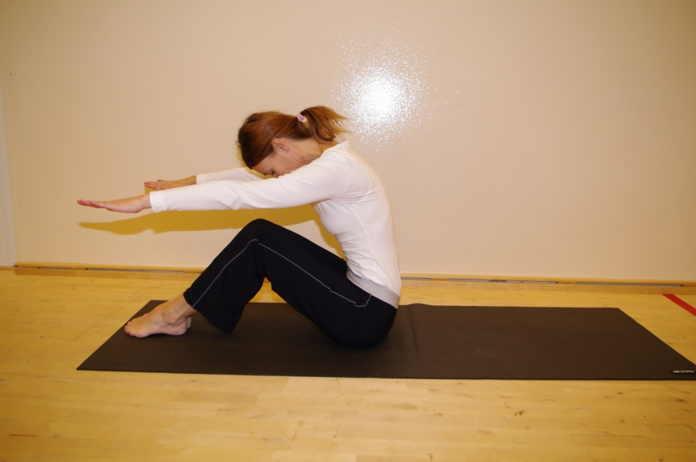
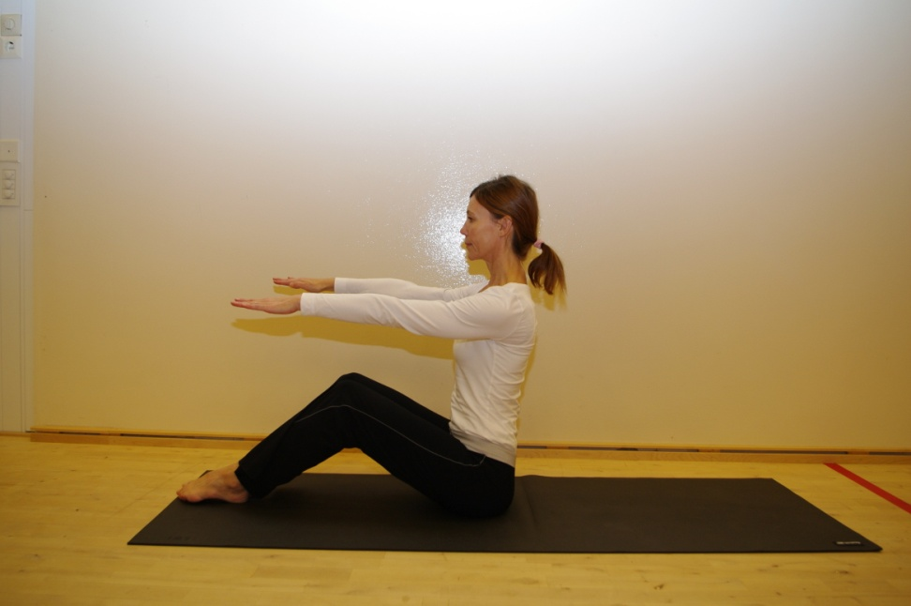
Roll Up
UH
SH

Slide 9
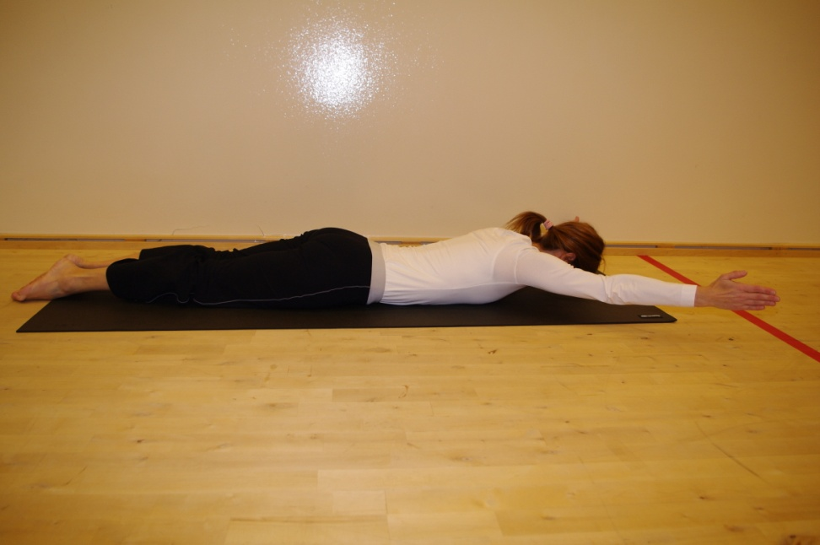
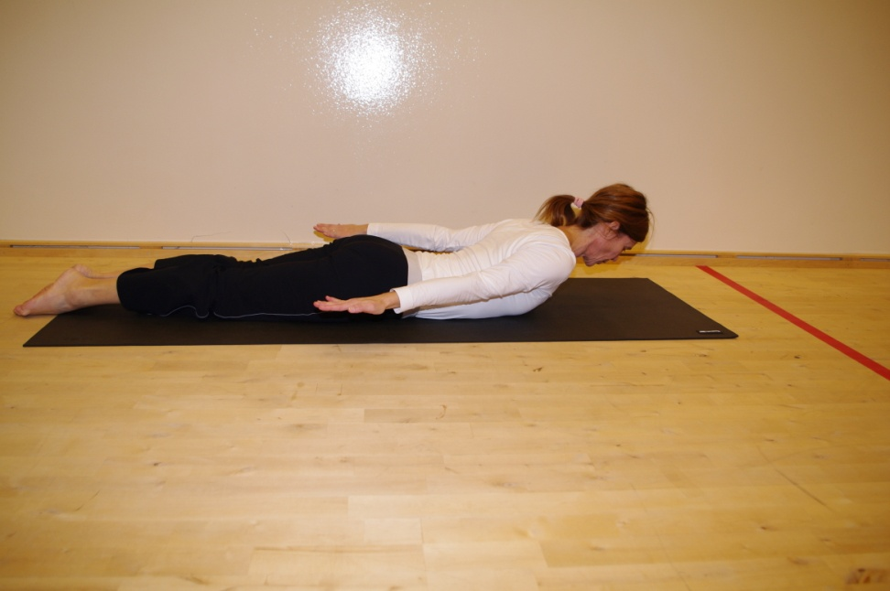
Yläselän ojennus
Pidennys eteen UH (etsi kannatus keskustaan) – yläselän ojennus SH

Slide 10
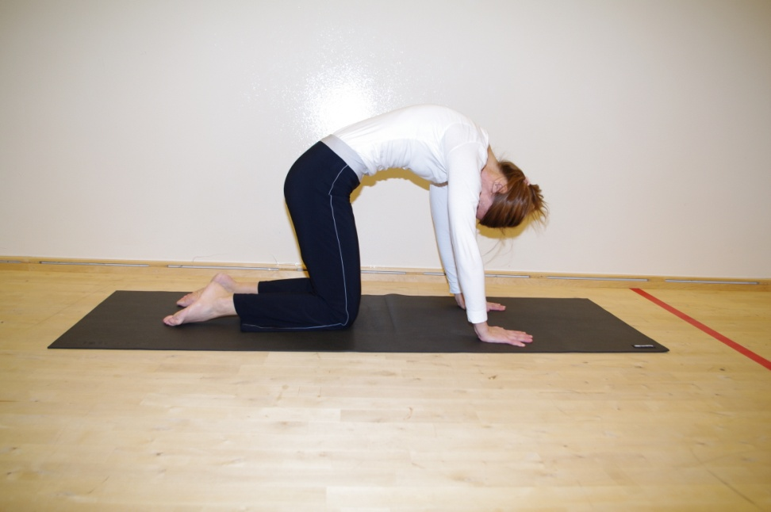
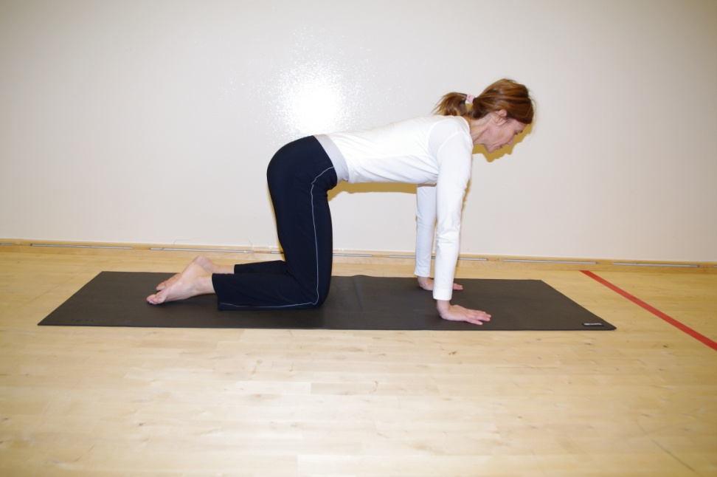
Kissa
(selkärangan liikkuvuus ja keskiasennonlöytäminen)
Pyöristys häntäluusta päälakeen (UH)
Ojennus häntäluusta päälakeen (SH)

Slide 11
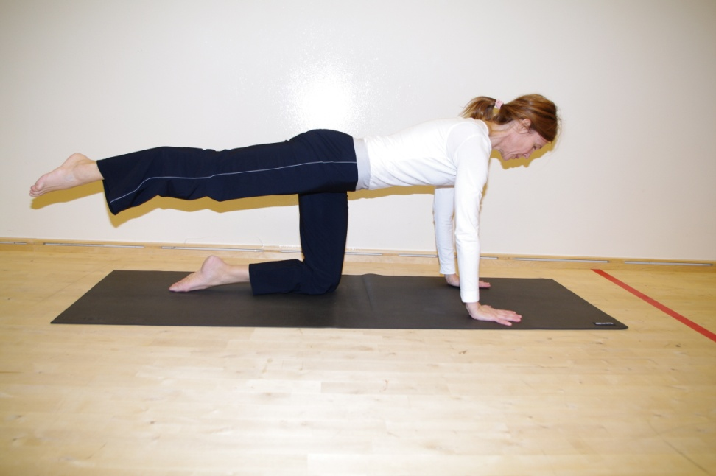
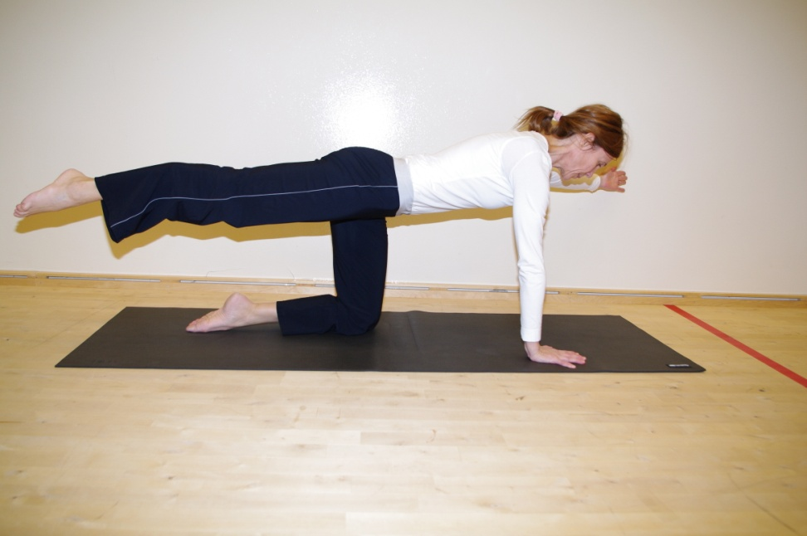
Konttausasento vastakkaiset raajat lapatuen hallinta, selkärangan neutraali loiva S
Ojennus (UH) –paluu (SH)

Slide 12
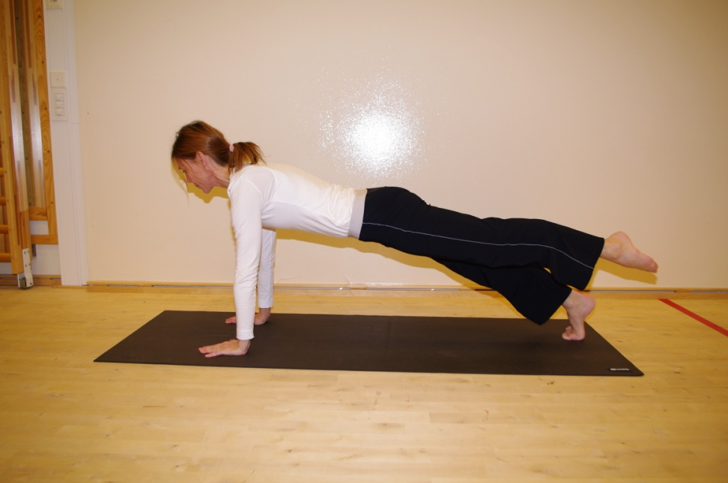
Lankku
UH:lla jalannostot
Lantion hallinta: alaselän asento säilytetään neutraalina
Jalannostossa lonkat pystyvät tasan ja lapatuen hallinta, yläselkä leveänä

Slide 13
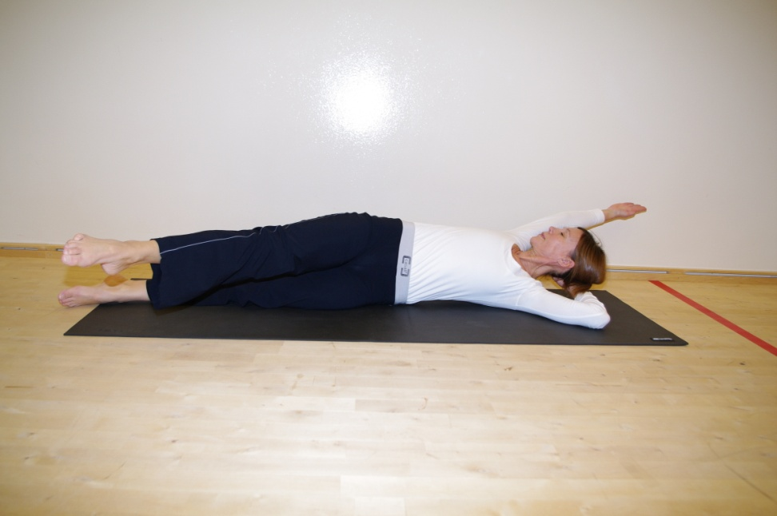
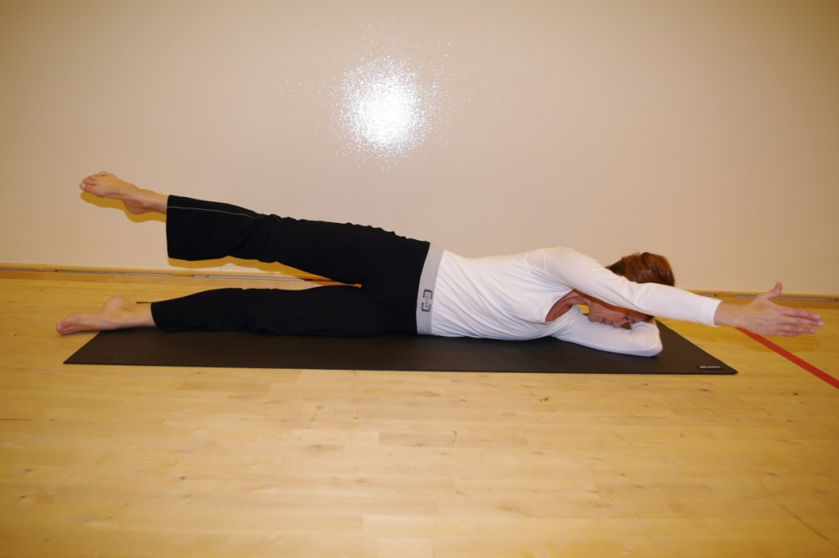
Rintarangan kierto kyljittäin eli vaaka
Kyljinasentokeskilinjassa jokaisen kierron välissä (SH) ja kierto eteen ja taakse (UH). Alajalka voi olla myös koukussa

Slide 14
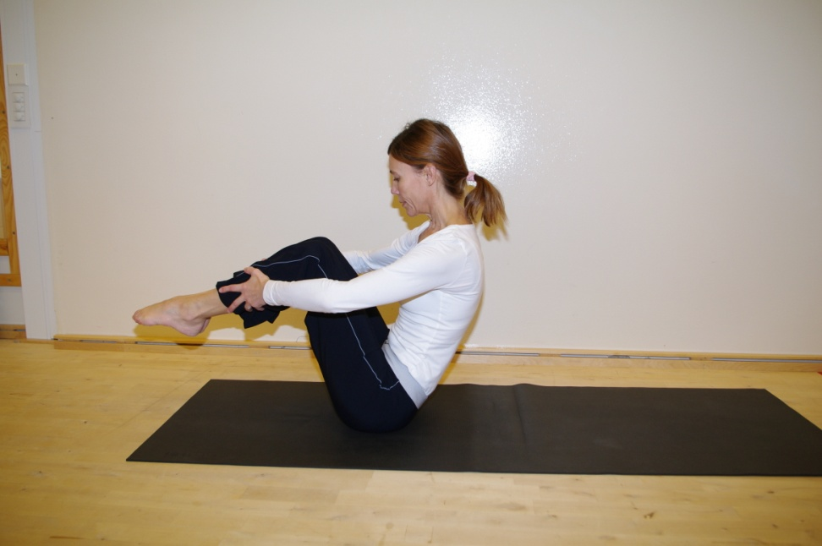
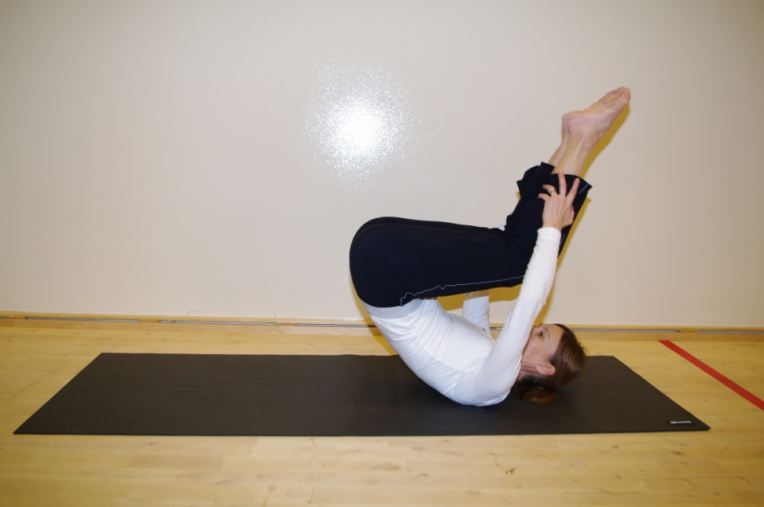
Rolling like a Ball
C kaaren säilyttäminen: taakse SH –ylös paluu UH

Slide 15
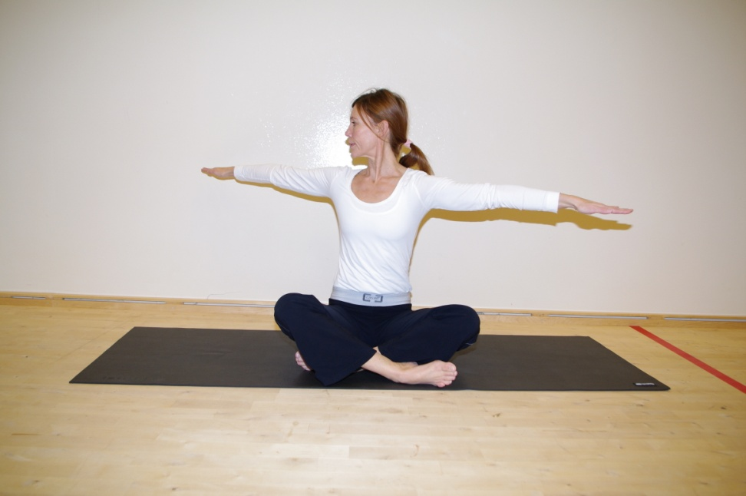
Spine twist
Kierto SH vaihto UH
Selkärangan neutraaliasennon säilyttäminen istuen ja kiertäen
Käytä koroketta lantion alla. Voit myös tehdä liikkeen tuolilla istuen jalkapohjat lattialla istuinluiden linjassa

Slide 16
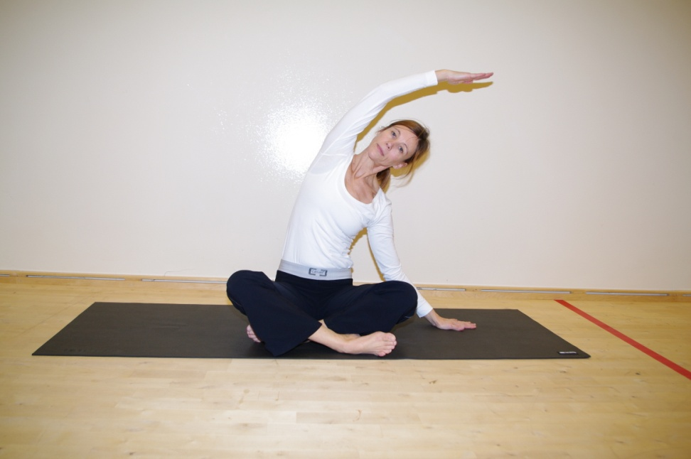
Sivutaivutus
Pidennys SH –taivutus UH
Lantion hallinta –istuinkyhmyt tasaisesti alustassa pystyen

